Slide 2
Le défi démographique de la région de Bathurst

Slide 3
La region de Bathurst est ici définie comme étant l'agglomération de recensement de Bathurst, laquelle inclut la cité of Bathurst, la ville de Beresford, les villages de Petit-Rocher et de Pointe-Verte, la Première Nation de Pabineau et les paroisses de Bathurst et de Beresford.

Slide 4
Le Nouveau-Brunswick est plus âgé et vieillit plus rapidement que le Canada
Source: Statistics Canada, CANSIM tableau 17-10-0005-01.

Slide 5
Et la région de Bathurst vieillit plus beaucoup plus rapidement que le Nouveau-Brunswick
Source: Statistique Canada, tableau CANSIM 17-10-0005-01 et 17-10-0135-01.

Slide 6
Plus la population vieillit rapidement, plus l’économie tourne au ralenti
Le Nouveau-Brunswick a perdu des travailleuses et travailleurs au cours de la dernière décennie
En conséquence, sa croissance économique a été bien plus faible que dans l’ensemble du Canada
La région de Bathurst a perdu sept fois plus de travailleurs et travailleurs que le Nouveau-Brunswick, ce qui laisse entendre que la taille de son économie a sans doute diminué.
Source: Statistique Canada, tableaux CANSIM 14-10-0023-01, 14-10-0090-01 et 36-10-0402-02.
Note: Le PIB réel n'est pas disponible pour l'AR de Bathurst. En raison de la volatilité des données une Moyenne de deux ans (2009-10 et 2018-19) a été utilisée pour Bathurst.

Slide 7
Le défi: combler le vide laissé par les baby-boomers
Jusqu’au tournant de la décennie, le nombre de personnes atteignant l’âge officiel de travailler (15) excédait celui des personnes atteignant l’âge officiel de la retraite (65)
Ce n’est désormais plus le cas. Sans nouveaux arrivants, la population active de la région devrait continuer de décliner rapidement pour au moins encore une quinzaine d’années.
Source: Statistique Canada, tableau CANSIM table 17-10-0139-01.

Slide 8
La migration aide à stabiliser la population d'âge scolaire
Les nouveaux arrivants sont typiquement en âge d’élever des enfants
La migration vers l'AR de Bathurst CA ne suffit toujours pas à stabiliser la population d'âge scolaire
L’exemple de Moncton montre combien l’immigration peut avoir sur la population d’âge scolaire
Source: Statistique Canada, tableau CANSIM 17-10-0139-01.

Slide 9
De sérieux défis nous attendent
Le vieillissement entraîne plus de demande pour les services publics
En consequence, la main-d’oeuvre se déplace du secteur privé au secteur public
Nous avons besoin de plus de gens pour répondre aux besoins du secteur public et faire croître le le secteur privé
Source: Statistique Canada, tableau CANSIM 14-10-0092-01.

Slide 10
La croissance du secteur privé est essentielle à celle du secteur public
Les dépenses de santé augmentent exponentiellement au fur et à mesure que nos aînés vieillissent
Au cours des 15 prochaines années, le nombre de personnes âgées de 75 et plus devrait doubler, à environ 140,000
Cela va se excercer d’énormes pressions sur les dépenses en soins de santé

Slide 11
Projections de la croissance démographique pour le Nouveau-Brunswick

Slide 12
Pourquoi la région a-t-elle besoin d'augmenter sa population?
De nombreuses industries stratégiques
De nouvelles opportunités de croissance
Environ. 1000 employeurs
Risque que plusieurs pourraient quitter si la demande de main-d'œuvre ne peut être satisfaite

Slide 13
La croissance démographique de la région de Bathurst prévoit de 2020 à 2040
Trois scénarios:
Élaboré à l'aide des projections de croissance démographique de Statistique Canada pour le Nouveau-Brunswick * ajustées pour la situation démographique et les tendances propres à la région de Bathurst
Scénario 1: trajectoire actuelle de la population.
Scénario 2: La croissance démographique est nécessaire pour maintenir la taille actuelle de la main-d'œuvre.
Scénario 3: La croissance démographique est nécessaire pour accroître la main-d'œuvre à un taux annuel moyen de 0,5%.
*Utilisation du scénario de projection FC: forte croissance

Slide 14
La croissance démographique de la région de Bathurst prévoit de 2020 à 2040
Pourquoi ces trois scénarios?
Scénario 1: trajectoire actuelle de la population.
Montrer ce qui arrivera à la population active si la population n'augmente pas.
Scénario 2: La croissance démographique est nécessaire pour maintenir la taille actuelle de la main-d'œuvre.
Montrer quel niveau de croissance démographique est nécessaire simplement pour conserver la même taille de main-d'œuvre.
Scénario 3: La croissance démographique est nécessaire pour accroître la main-d'œuvre à un taux annuel moyen de 0,5%.
Montrer quel niveau de croissance démographique est nécessaire si le comté veut augmenter sa main-d'œuvre pour soutenir la croissance de nouvelles industries.
*Utilisation du scénario de projection FC: forte croissance

Slide 15
Les scénarios de croissance démographique de la région de Bathurst

Slide 16
Scénario de population: | Trajectoire actuelle
Résultat projeté (2040): | La population diminue de 4%. L'effectif diminue de 28% (-3 900)
Implications potentielles: | Perte potentielle d'industries d'exportation.
 | Part croissante de la main-d'œuvre employée dans les services locaux (publics et privés).
 | Difficultés à développer de nouvelles industries (agriculture, tourisme, ressources naturelles, etc.)

Slide 17
Scénario de population: | Maintenir la taille actuelle de la main-d'œuvre (estimation 14 000)
Résultat projeté (2040): | La population doit augmenter de 18% (+5 700). L'effectif reste à 14 000. La population n'a pas augmenté aussi vite depuis des décennies.
Implications potentielles: | Part croissante de la main-d'œuvre employée dans les services locaux (publics et privés).
 | Moins de travailleurs pour les autres industries - y compris les industries axées sur l'exportation.
 | Difficultés à développer de nouvelles industries (agriculture, tourisme, ressources naturelles, etc.)

Slide 18
Scénario de population: | Augmenter la main-d'œuvre à un modeste 0,5% par an
Résultat projeté (2040): | La population augmente de 21% (+5 700). Les effectifs augmentent de +1470.
Implications potentielles: | La région dispose de la main-d'œuvre pour répondre à la demande attendue de services locaux.
 | … Et la main-d'œuvre pour développer de nouvelles industries.

Slide 19
La croissance démographique de la région de Bathurst prévoit de 2020 à 2040 - Conclusions
Si la région veut maintenir l'effectif actuel ou l'élargir au cours des 20 prochaines années, une croissance démographique importante est nécessaire.
En supposant que les autres composantes de la croissance démographique restent constantes, il faudra une augmentation de l'immigration annuelle de 67 / an à entre 400-500 / an.
Cela n'arrivera pas tout seul.
Il faudra un plan délibéré de croissance démographique pour le comté.
*Utilisation du scénario de projection FC: forte croissance

Slide 20
Le plan de croissance démographique de la région de Bathurst

Slide 21
Les communautés / régions locales doivent s'engager.
Ce n'est pas seulement une question de gouvernement provincial.
Les gens et les entreprises déménagent dans les communautés locales.
Des opportunités économiques se présentent dans les communautés locales.

Slide 22
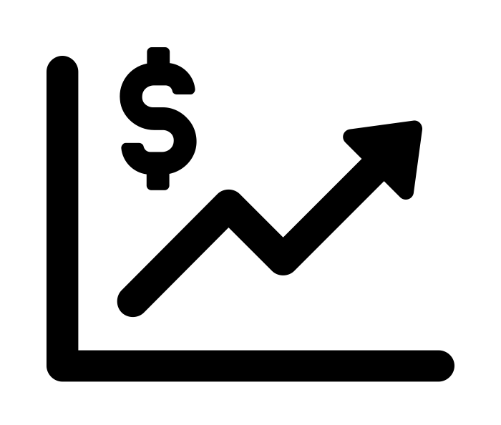
Les demandes changeantes du gouvernement local / régional
Gouvernement local / régional - vers 2000
Gouvernement local / régional - vers 2020

Slide 23
Pas seulement un plan de croissance démographique, les communautés ont besoin d’un «plan d’affaires» plus complet
Éléments du plan d’affaire:
Une compréhension claire des besoins du marché du travail pour soutenir les départs de main-d'œuvre et accueillir une nouvelle croissance.
Quelles industries ont le potentiel de se développer à l'avenir dans la région?
De quel niveau d'immigration de population avons-nous besoin?
Quels sont les obstacles à l'attraction d'une nouvelle population? (par exemple, logement, infrastructure de soutien locale, formation linguistique, etc.)

Slide 24
Prochaines étapes

